Slide 1
Центр семейной психологии Выставкиной Т.А.

Slide 2
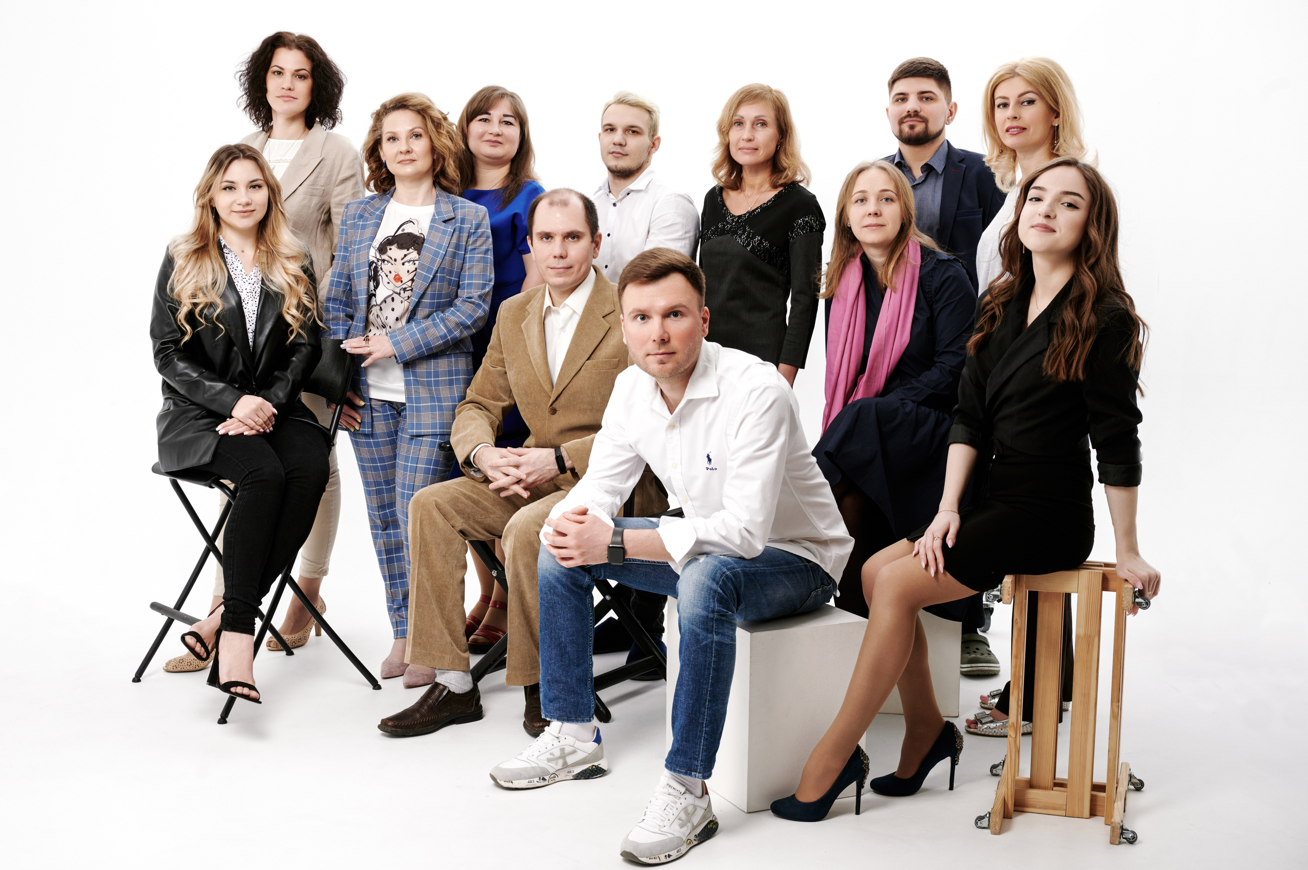
год основания 2009 16сотрудников
более20 000 консультаций
Ведущий специалист центра Выставкина Т.А. Кандидат наук. Однаиз первых психоаналитиков в стране. Проходилаобучение в Европе.
29 лет опытаконсультирования.

Slide 3



1,8 млн 2022 март запрос «психолог» в России
запрос
«психолог в Липецке»
2368
2086
1740
1089
2500
2000
1500
1000
500
350+
новых клиентов в год
2019 2020 2021 2022
дек ноя ноя март

Slide 4

Какие услуги делаем для людей
Психологическая работа со взрослыми
Психологическая помощь с детьми и подростками
Профориентирование детей и подростков
Консультирование семейных пар и беременных
Работа с приступами тревоги и страха
Работа с нарушениями речи и психическим развитием
Ассессмент
Судебно-психологическая экспертиза
Разработали платформу по психологическому
консультированию для русскоязычных клиентов зарубежом

Slide 5



Благотворительная деятельность
Благотворительные фонды
Профсоюзы
Школы
Вузы
Детские сады
Сотрудничество с мировыми судьями
НЛМК (Новолипчанка)

Slide 6


Социальные проекты
2019 Грантополучатель Федерального агентства
по делам молодёжи в рамках реализации
Национального проекта «Демография».
2020 Финалист регионального этапа конкурса
«Лучший социальный проект года 2020»
в номинации «Просветительская деятельность»
2021 Финалист регионального этапа конкурса
«Лучший социальный проект года 2021»
в номинации «Социальное обслуживание»

Slide 7

Спасибо
за внимание
8 800 301 89 12
psyholog48@mail.ru
г. Липецк, ул. Неделина 12
psyholog48.ru

